Slide 1
大话前端
刘鸿飞

Slide 2
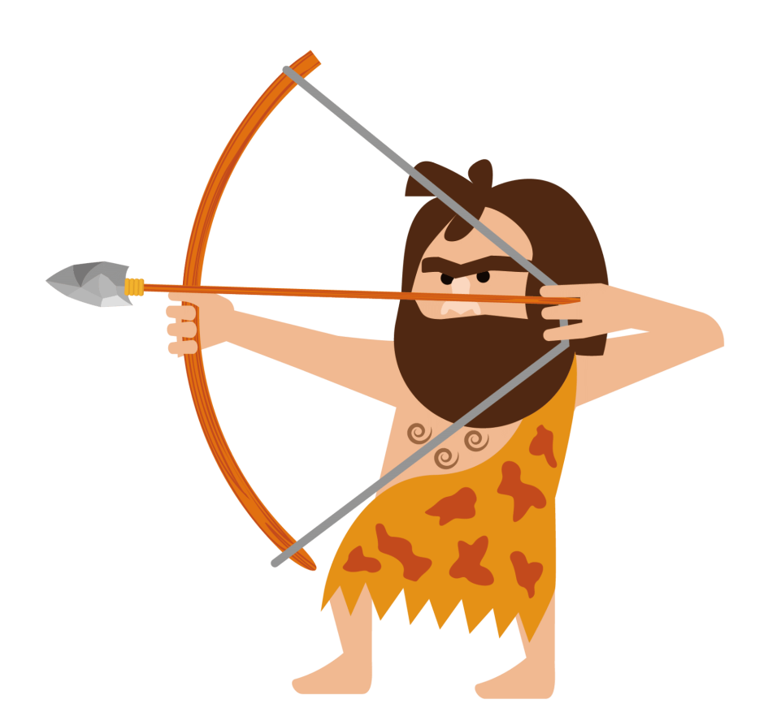
前端/互联网的上古时代
欧洲核子研究组织
http://info.cern.ch/

Slide 3
DOM
document
rootElement：<html>
element：<head>
element：<body>
element：<tittle>
attribute：”href”
element：<a>
element：<h1>
text：’my tittle’
text：’my lint’
text：’my header’

Slide 4
前端的统一与分割 -----从学术机构走向公众社会
所有的网页都基于HTML页面，因为没有任何手段可以控制局部内容的显示和隐藏，因此任何局部的变化哪怕只多出一个标点符号，都只能重新下载一个新的页面。
计算任务只能在服务端实现。由于网速限制，与服务器通信的过程是非常缓慢的，并且此过程是同步阻塞的，于是会出现这样的场景：用户提交一个表单，然后整个页面消失，浏览器呈现白屏，经过漫长的等待，浏览器渲染出一个和之前一模一样的页面，只不过输入框旁边多了一排红色小字：用户名错误。
所有页面都是静态的，这意味着一个电商网站有一千种商品，哪怕页面布局一模一样，也必须写一千个单独的页面。

Slide 5
前端的统一与分割 -----从学术机构走向公众社会
Html（整个网页的躯壳）
Js（整个网页的灵魂）
Css（前端的皮肤）

Slide 6
ajax
Asynchronous JavaScript and XML
（异步的 JavaScript 和 XML）

Slide 7
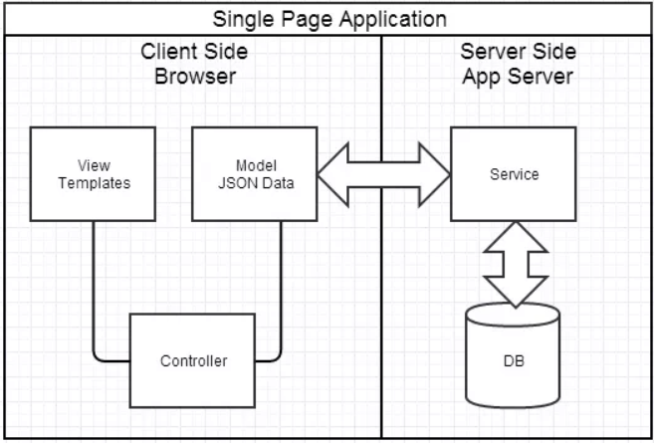
Ajax 带来的 SPA 时代

Slide 9


Slide 10
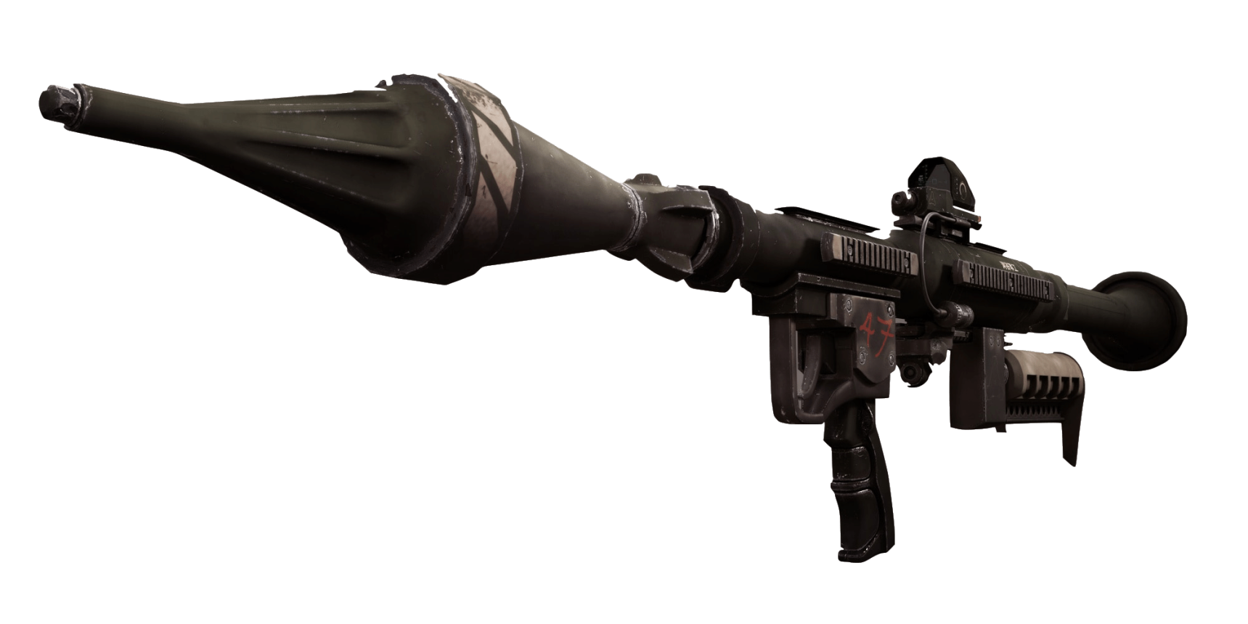
前端的大爆炸时代 -----v8浏览器引擎
谷歌发布了v8浏览器引擎
ECMA组织标准又发布了第五版javascript

Slide 11



Slide 12

node
单线程
非阻塞
事件驱动机制
优：高并发处理
缺：缺少服务器健壮性

Slide 13
html5
页面素材预加载技术
视频音乐加载播放技术
可以滑动的页面
可以涂抹擦除（canvas）

Slide 14
ES6
什么是ES6
编写大型的复杂的应用程序，成为企业级开发语言。

Slide 15



三驾马车
React
Angular
Vue

Slide 16
React
虚拟DOM（Virtual DOM）
Diff算法

Slide 17
DOM
document
rootElement：<html>
element：<head>
element：<body>
element：<tittle>
attribute：”href”
element：<a>
element：<h1>
text：’my tittle’
text：’my lint’
text：’my header’

Slide 18

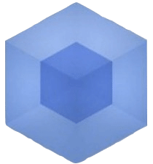
前端工程化
Jasmine
webpack

Slide 19
前端工程化
代码规范
分支管理
模块管理
自动化测试
构建
部署

Slide 20
前端工程的四个阶段
库/框架选型
简单构建优化
JS/CSS模块化开发
大体量、大规模、高性能

Slide 21
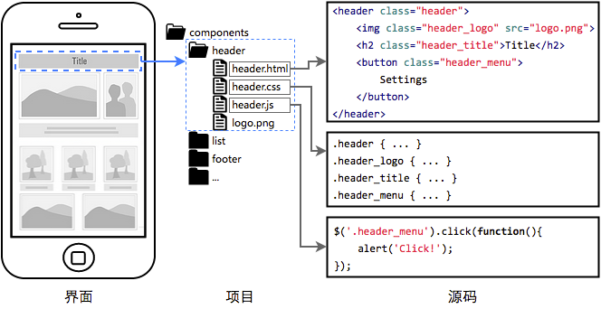

Slide 22
只存在组件，不存在页面
什么是组件
组件树是怎样的
组件跟数据层如何通信
组件之间如何通信等等
如何提取合适的组件

Slide 23
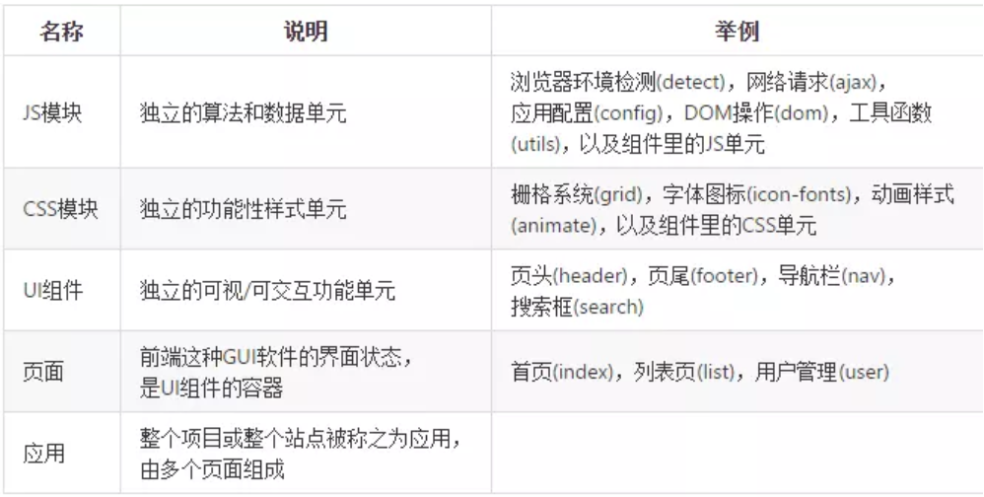

Slide 24
前后端的分工明确
前端
后端
view
数据结构
前端逻辑
后端逻辑
路由
数据库
渲染

Slide 25
未来的前端工程师
信息展示
切图仔
数据收集
人机交互

Slide 26
未来的端工程师
富界面交互
无界面交互
复杂应用
播放器/游戏
炫酷应用
无界面
感官式界面

Slide 27


Slide 28
视觉稿自动生成代码
根据用户使用习惯自动排出最符合该用户习惯的界面
收集用户数据在前端实时做学习和分析，如deeplearn.js
https://github.com/Microsoft/ailab/tree/master/Sketch2Code

